Slide 1
计算机组成与系统结构
第8章 总线与输入/输出系统
8.4 输入/输出技术

Slide 2
第8章 总线与输入/输出系统
8.4 输入输出技术
程序查询方式：Programmed I/O
中断方式：Interrupt-driven I/O
直接存储器存取(DMA)方式 Direct Memory Access，DMA
I/O通道方式：I/O channel
选择I/O技术的基本原则：
能满足用户的数据传送速度要求且不丢失数据；
系统开销尽量小；
能充分发挥硬件资源的能力(使I/O设备与CPU尽可能并行工作)。

Slide 3
计算机组成与系统结构
第8章 总线与输入/输出系统
8.4 输入/输出技术
8.4.1 程序查询方式

Slide 4
8.4.1 程序查询方式
I/O接口中要有状态寄存器，记录I/O设备的工作状态。
查询设备状态由CPU执行指令实现。
数据传输操作由CPU执行指令实现。
获取I/O设备状态
设备就绪?
N
Y
完成I/O操作
程序查询I/O流程
中断方式

Slide 5
8.4.1 程序查询方式
【例8.4】
MOV AX,SEG BUFFER
MOV DS,AX
MOV SI,OFFSET BUFFER
MOV CX,1000
RE: IN AL,7DH
SHR AL,1
JC RE
IN AL,7CH
MOV [SI],AL
INC SI
LOOP RE
…………
外设
74LS244
D₀
D₇
Y₀ A₀
Y₇ A₇
D₀
D₇
BUSY
系
统
总
线
信
号
～
～
～
～
7CH
A₀
≥1
E
IOR
Y₀ A₀
D₈
BHE
≥1
E
A₁
1
&
7DH
74LS244
A₂
A₃
A₄
A₅
A₆
A₇
1
中断方式
程序查询I/O操作示例

Slide 6
计算机组成与系统结构
第8章 总线与输入/输出系统
8.4 输入/输出技术
8.4.2 中断方式

Slide 7
8.4.2 中断方式
程序查询方式的限制：
I/O数据传输速率低。
CPU工作效率较低。
不能保证及时响应I/O设备的I/O服务请求。
中断：
实现主机与多台外设的并行工作。
实现故障诊断与处理。
对随机事件在规定时间内做出实时响应与处理。

Slide 8
8.4.2 中断方式
中断：中断源在需要得到CPU服务时，请求CPU暂停现行工作转向为中断源服务，服务完成后，再让CPU回到原工作状态继续完成被打断的工作。
被中断的程序重新运行时必须处于和被中断前完全相同的状态。

Slide 9
8.4.2 中断方式
CPU现行程序
中断源i处理程序
0100 | MOV AX , 0
0103 | MOV CX , 64
0106 | ADD AX , CX
0108 | DEC CX
0109 | JNZ 106
010B | NOP
Handler_i
保护现场(通用寄存器)
……
中断服务
……
恢复现场(通用寄存器)
中断返回(IRET)
中断源i 请求
①
②
堆栈
恢复断点：
保护断点：
堆栈(0109) → PC
堆栈(PSW_{DEC})→ PSW
( PSW_{DEC} ) → 堆栈
(PC)＝0109 → 堆栈
Handler_i → PC
0109
PSW_{DEC}

Slide 10
8.4.2 中断方式
中断源：引起中断发生的源头。
CPU内部： 计算机系统工作异常、运算溢出、功能调用、…
CPU外部： 系统电源掉电、设备或线路故障、定时器时间到、启动或停止I/O设备、I/O设备输入输出操作、…
非屏蔽中断源
可屏蔽中断源
内中断/软件中断：由内部中断源引发的中断。 不可屏蔽
外中断/硬件中断：由外部中断源引发的中断。 可屏蔽、非屏蔽。

Slide 11
8.4.2 中断方式 1. 中断过程
中断源向CPU发中断请求信号；
CPU结束当前指令的执行，检测中断请求信号；
CPU(允许中断且该中断未被屏蔽)向提出请求的中断源发出中断响应信号INT-ACK ，转向④，否则，CPU继续执行下一条指令，转向②；
CPU进行断点保护，PSW、断点(PC)地址保存在堆栈中；被响应的中断源撤消中断请求信号，并为CPU提供中断处理程序入口地址的相关信息；
CPU识别中断源，获得中断处理程序入口地址(首地址)，并将其装入PC，转向执行中断处理程序；
CPU执行中断处理程序；
CPU执行中断返回指令IRET，恢复被保存在堆栈中的断点信息，回到断点处继续执行原程序。
硬件
硬
or
软
软件

Slide 12
8.4.2 中断方式 1. 中断过程
中断响应时间：
从发中断请求，到进入中断服务程序所需的时间。
中断判优、仲裁

Slide 13
8.4.2 中断方式 2. 中断源的选择与识别
(1) 基本原则
中断判优： 当多个中断源同时提出中断请求时，只有优先级最高的中断源的请求被选择，并被CPU处理。
中断优先级：Interrupt priority levels，IPL
优先级高的中断源：
重要的、需及时响应的中断源
内部中断（或异常）
优先级低的中断源：
重要性低、慢速的中断源
外部中断，非屏蔽中断优先级＞可屏蔽中断
中断嵌套：Interrupt nesting 当高优先级中断正被CPU服务时，所有低优先级中断被禁止；高优先级中断请求可以打断低优先级中断服务。

Slide 14
8.4.2 中断方式 2. 中断源的选择与识别
(2) 一般方法
中断优先级控制：
软件
方案简单，可以灵活地修改中断源的优先级别；
查询、判优靠程序实现，占用CPU时间，判优速度慢。
硬件
判优速度快，节省CPU时间；
但是成本较高；
一旦设计完成，将难以改变其优先级别。

Slide 15
8.4.2 中断方式 2. 中断源的选择与识别
(2) 一般方法
INTR
处理器
设备1
设备2
设备n
INTA
(a) 菊花链
INTR1
INTA1
设备
设备
处理器
INTRm
INTAm
设备
设备
优先级仲裁电路
(b) 分组独立请求
基本的中断优先级硬件仲裁方案

Slide 16
8.4.2 中断方式 2. 中断源的选择与识别
(2) 一般方法
Vcc
电路简单；速度慢。
INT-REQ
中断请求寄存器
OC门
D_{n-1}
D_{n-2}
D₁
D₀
系统总线
DB
译码器
AB
中断源 1
中断源 2
中断源 n-1
中断源 n
IOR
单中断请求线、软件查询的中断优先权仲裁逻辑

Slide 17
8.4.2 中断方式 2. 中断源的选择与识别
(2) 一般方法
INTR
中断请求寄存器
有效请求
优先级
编码/ 比较器
IR₀
D₀
D₁
…
D_{n-1}
INT-REQ₀
&
&
…
&
IR₁
INT-REQ₁
中断源
加入PC 地址k位
IR_{n-1}
INT-REQ_{n-1}
D₀
D₁
…
D_{n-1}
硬件 中断源识别
PC
… | k位 | …
中断向量
中断屏蔽寄存器
向量中断优先权仲裁逻辑：(a) 硬件逻辑

Slide 18
8.4.2 中断方式 2. 中断源的选择与识别
(2) 一般方法
……
JUMP routine_1
JUMP routine_2
……
JUMP routine_n
……
中断源1处理程序
……
中断源2处理程序
……
……
中断源n处理程序
……
k=0
中断向量表
PC
k=1
仲裁速度快；
不够灵活。
k=n-1
routine_1
routine_2
向量中断优先权
仲裁逻辑
(b) 中断处理程序
在内存中的位置
routine_n

Slide 19
8.4.2 中断方式 2. 中断源的选择与识别
【例8.5】某计算机系统内存地址32位，无条件跳转指令由5字节组成，中断系统有12个中断源，优先级仲裁采用图8.25方案，试为12个中断源设计其中断向量，使中断向量表空间最小。

Slide 20
设 xx…x＝00…0
……
JUMP routine_0
JUMP routine_1
……
JUMP routine_11
……
中断源0处理程序
……
中断源1处理程序
……
中断源11处理程序
……
中断源编号 | k位地址编码 | 32位中断向量
0 | 0000 | xx…x 0000 000
1 | 0001 | xx…x 0001 000
2 | 0010 | xx…x 0010 000
3 | 0011 | xx…x 0011 000
4 | 0100 | xx…x 0100 000
5 | 0101 | xx…x 0101 000
6 | 0110 | xx…x 0110 000
7 | 0111 | xx…x 0111 000
8 | 1000 | xx…x 1000 000
9 | 1001 | xx…x 1001 000
10 | 1010 | xx…x 1010 000
11 | 1011 | xx…x 1011 000
PC
00000000H
00000008H
00000058H
routine_0
routine_1
RISC-V
routine_11
例 8.7
DMA
12×8字节

Slide 21
8.4.2 中断方式 2. 中断源的选择与识别
【例8.6】某计算机系统有5级中断：L0、L1、L2、L3、L4，硬件优先级由高至低顺序为L0→L1→L2→L3→L4。现希望设置屏蔽字将中断响应优先顺序改为L3→L1→L4→L0→L2，
（1）试给出各中断级在屏蔽寄存器中设置的屏蔽字（假设“1”表示屏蔽）；
（2）首先L0、L1级中断源发出中断请求，在CPU处理L1级中断时，L2、L3、L4级中断又提出了中断请求，试画出优先级修改前、后的中断响应、处理过程程序运行轨迹示意图。

Slide 22
首先L0、L1级中断源发出中断请求，在CPU处理L1级中断时，L2、L3、L4级中断又提出了中断请求。
主程序
L0级中断服务程序
L1级中断服务程序
L2、L3、L4中断请求
L2级中断服务程序
L0、L1 中断请求
L3级中断服务程序
断点
L4级 中断服务程序
中断响应顺序：L0→L1→L2→L3→L4
图 8.30

Slide 23
硬件：L0→L1→L2→L3→L4
软件：L3→L1→L4→L0→L2
“1”表示屏蔽
 | L0 L1 L2 L3 L4 | 说明
L0 | 1 0 1 0 0 | 允许优先级高于L0的L1、L3、L4级中断
L1 | 1 1 1 0 1 | 允许优先级高于L1的L3级中断
L2 | 0 0 1 0 0 | 允许优先级高于L2的L0、L1、L3、L4级中断
L3 | 1 1 1 1 1 | L3优先级最高，禁止所有级别中断
L4 | 1 0 1 0 1 | 允许优先级高于L4的L1、L3级中断
屏蔽字

Slide 24
主程序
L0中断服务
L1中断服务
L3中断服务
00000→IMR
开中断
保护IMR
10100→IMR
开中断
保护IMR
11101→IMR
开中断
保护IMR
11111→IMR
开中断
L2,L3,L4 中断请求
L0、L1 中断请求
恢复IMR
恢复IMR
恢复IMR
L2中断服务
L4中断服务
保护IMR
00100→IMR
开中断
保护IMR
10101→IMR
开中断
图 8.31
IMR－屏蔽寄存器
中断响应顺序：L3→L1→L4→L0→L2
恢复IMR
恢复IMR

Slide 25
8.4.2 中断方式 2. 中断源的选择与识别
(3) 可编程中断控制器PIC
Programmable Interrupt Controller

Slide 26
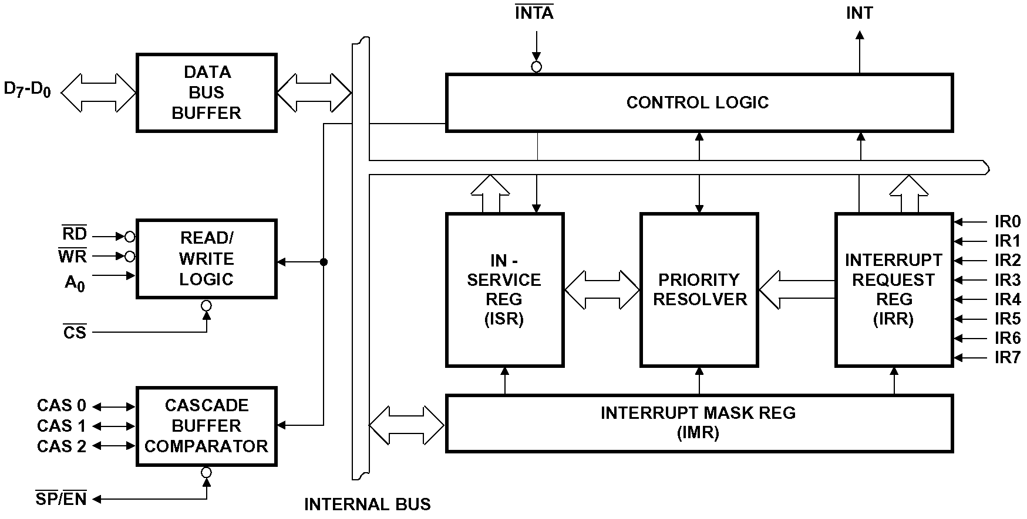
8.4.2 中断方式 2. 中断源的选择与识别
(3) 可编程中断控制器PIC：82C59A
82C59A优先权中断控制器

Slide 27
8.4.2 中断方式 2. 中断源的选择与识别
(3) 可编程中断控制器PIC：82C59A
82C59A的功能：
管理8个中断源(级联可扩充至64个中断源)；
中断屏蔽
中断优先级：固定、自动循环、特殊循环
中断向量码

Slide 28
8.4.2 中断方式 3. 中断方式的实现
中断处理程序
信息保护
硬件设计
中断控制逻辑
中断请求与优先级仲裁逻辑
I/O接口
软件设计
初始化程序
中断处理程序
中断源识别
设中断屏蔽字
中断允许
中断服务
中断禁止
信息恢复
中断返回

Slide 29
8.4.2 中断方式 3. 中断方式的实现
中断的用途
CPU与I/O设备并行工作
硬件故障自动处理与自动恢复
灵活的人机通信
随机事件的实时处理
多任务切换
用户程序与系统程序的通信
多处理机通信
……
中断的开销
执行中断处理程序
响应时间，中断源识别时间(非向量中断)
信息保护
恢复时间

Slide 30
8.4.2 中断方式 4. RISC-V和x86处理器的异常/中断
（1）RISC-V
中断：来自外部I/O设备的请求事件。
异常： 其它所有能够打断处理器正常执行流程的事件。
事件类型 | 来自外部或内部 | RISC-V定义
系统重启 | 外部 | 异常
I/O设备请求 | 外部 | 中断
用户程序调用系统功能 | 内部 | 异常
调用了未定义的指令 | 内部 | 异常
硬件故障 | 内部或外部 | 异常或中断
RISC-V中定义的异常与中断

Slide 31
8.4.2 中断方式 4. RISC-V和x86处理器的异常/中断
（1）RISC-V
当中断/异常发生时，
处理器硬件：
被中断的指令地址 → SEPC寄存器。
异常/中断发生的原因、来源 → SCAUSE寄存器。
将控制权交给OS中指定地址处的指令。
OS：
根据SCAUSE寄存器的内容执行对应的处理程序。
根据SEPC寄存器中的地址， 将CPU控制权还给原先被中断的指令。
一旦响应中断，MSTATUS寄存器中的MIE域被硬件自动更新为0 →中断被全局关闭→默认不支持中断嵌套。
退出中断后，MIE域被硬件自动恢复成中断发生之前的值(通过MPIE域得到)，从而再次全局打开中断。

Slide 32
8.4.2 中断方式 4. RISC-V和x86处理器的异常/中断
（2）x86
例题
分类：
中断
硬件中断
软中断
异常
故障 Faults
陷阱 Traps
终止 Aborts
中断向量码
中断描述符表 → 任务门、中断门、陷阱门
开中断指令 → 中断嵌套

Slide 33
8.4.2 中断方式 5. 中断处理速度
中断额外开销时间： 响应时间＋中断源识别时间＋信息保护与恢复时间
一次中断过程所需时间： 对中断源实质的处理时间＋中断额外开销时间
提高中断处理速度：
更快的响应中断
尽可能缩短中断处理时间

Slide 34
8.4.2 中断方式
【例8.7】某中断系统响应中断需要50ns，执行中断处理程序至少需要150ns，其中有60ns用于软件额外开销。那么，该系统的中断频率最大是多少？中断额外开销时间占中断时间的比例是多少？有一个字节设备，数据传输率为10MB/s，如果以中断方式且每次中断传送一个数据，那么该系统能实现这个传输要求吗？
【解】
∵ 最短的中断间隔时间＝最短的中断时间＝50+150＝200(ns)
∴ 最大的中断频率=1/200ns=5×10⁶(次/s)
中断额外开销时间＝中断系统响应时间＋软件额外开销
＝50＋60＝110(ns)
中断额外开销时间占中断时间的比例＝110/200＝55%
∵ 设备数据传输率为10MB/s，
即传输数据的间隔时间＝0.1μs＜最短的中断间隔时间，
∴ 该系统不能实现这个传输要求。

Slide 35
计算机组成与系统结构
第8章 总线与输入/输出系统
8.4 输入/输出技术
8.4.3 直接存储器存取方式

Slide 36
8.4.3 直接存储器存取方式
直接存储器存取方式： Direct Memory Access，DMA
DMA控制器： Direct Memory Access Controller，DMAC
DMA工作过程

Slide 37
8.4.3 直接存储器存取方式 一、DMA过程
主存(MM)
数据
地址
控制
系统
总线
地址寄存器AR
寄存器组
数据计数器DC
地址寄存器DMAAR
数据寄存器DMADR
INTR
控制
单元
DMA-REQ
控制
单元
DREQ
DMA-ACK
DACK
CPU
DMAC
I/O设备
DMAC内部逻辑及与系统连接

Slide 38
8.4.3 直接存储器存取方式 一、DMA过程
DMA传输过程：
CPU执行初始化DMAC的程序。
I/O设备向DMAC发出DMA请求信号DREQ，DMAC向CPU提出DMA请求DMA-REQ。
CPU在DMA断点处响应DMA请求：放弃总线的控制，使DMA-ACK有效。
DMAC使DACK有效，通知提出请求的I/O设备做好数据传输的准备，同时，DMAC接管总线，开始控制I/O设备与主存之间直接的数据传输。
DMA传输期间，每传送一个数据，DMAAR加1，DC减1。
当(DC)＝0时，DMAC使DMA传输正常结束；当(DC)≠0时，重复执行步骤⑤。
DMA传输结束，DMAC通知CPU，并放弃对系统总线的控制。

Slide 39
DMA工作过程
⑤
⑤
√
⑦
x③
①
③
⑦
x
④
x
⑥
②
DMA方式下内存与外设间的数据传送通路

Slide 40
8.4.3 直接存储器存取方式 一、DMA过程
指令周期
CPU周期
取指令
译码指令
取操作数
执行指令
存结果
DMA断点
中断断点
中断和DMA响应时刻

Slide 41
8.4.3 直接存储器存取方式 一、DMA过程
一个独立的DMA通道：
功能：
申请总线
控制总线
控制数据传输
释放总线
某些DMAC芯片集成了多个DMA通道。 下列芯片有4个优先级不同的通道：
Intel的8237 DMAC芯片
Motorola的68450 DMAC芯片

Slide 42
8.4.3 直接存储器存取方式 一、DMA过程
DMA与中断的比较：
 | DMA | 中断
请求 | 总线的使用权 | 对程序的控制权
响应的时刻 | CPU周期(总线周期)结束 | 指令周期结束
CPU的工作 | 仅参与DMA的启动(预处理)和结束处理 | 中断过程由CPU全程控制:硬件控制逻辑、 中断处理程序
主存与外设之间的数据通路 | 直接 | 经过CPU
功能 | 数据传送 | 数据传送、处理异常事件
CPU现场 | 无需保护和恢复CPU现场 | 需要保护和恢复CPU现场
优先权 | DMA请求＞中断请求

Slide 43
8.4.3 直接存储器存取方式 二、DMA工作机制
1. DMAC与CPU的总线控制权交换方式
周期挪用(窃取)方式 －现代计算机
存储器分时方式 －Motorola 6800系列
停止CPU方式 －早期计算机
扩展时钟周期方式

Slide 44
8.4.3 直接存储器存取方式 二、DMA工作机制
1. DMAC与CPU的总线控制权交换方式
周期挪用(窃取)方式
两种情况：
隐藏周期DMA：窃取总线
暂停CPU方式：抢总线
特点：
当主存工作速度高出外设较多时，可提高主存的利用率，且对CPU的影响较小。
高速主机系统常采用这种方法。
存储器分时方式
停止CPU方式
扩展时钟周期方式

Slide 45
8.4.3 直接存储器存取方式 二、DMA工作机制
1. DMAC与CPU的总线控制权交换方式
周期挪用(窃取)方式
存储器分时方式
原来的一个存取周期分成两个时间片，一片分给CPU，一片分给DMAC。
无需申请和归还总线。
需要主存的工作速度提高一倍。
Motorola 6800系列8 位CPU。
停止CPU方式
DMAC：申请总线→独占总线→释放总线
控制简单；主存利用率不高。
扩展时钟周期方式

Slide 46
8.4.3 直接存储器存取方式 二、DMA工作机制
1. DMAC与CPU的总线控制权交换方式
周期挪用(窃取)方式
存储器分时方式
停止CPU方式
扩展时钟周期方式
CPU
CLK
系统时钟
&
DMA
时钟控制电路
系统时钟
DMA
总线使用
CPU
DMAC
CPU
例题
操作时序
通道

Slide 47
8.4.3 直接存储器存取方式 二、DMA工作机制
2. DMAC的数据传输模式
字节传输模式
数据块传输模式
请求传输模式

Slide 48
8.4.3 直接存储器存取方式 二、DMA工作机制
2. DMAC的数据传输模式
DMA共传送n个数据
字节传送
T
DMA1
DMA2
DMAn
CPU对总线控制
DMAC控制总线，共传送n个数据
CPU重新控制总线
DMA1
DMA2
DMA3
DMAn
T
数据块传送
DMA传送k个数据
DMA传送n-k个数据
请求传送
T
FIFO可用
FIFO满
FIFO可用
FIFO满
图例：
一个总线周期

Slide 49
8.4.3 直接存储器存取方式 三、直接高速缓存存取
直接高速缓存存取：Direct Cache Access，DCA
最早用于 Intel 至强 E5 处理器
Intel 将该技术称为 Direct Data I/O（DDIO）
基本思想：将数据中转地改为 Cache
原来
发送数据： 应用缓冲区→系统缓冲区、组装→网卡发送
接收数据： 网卡收到的数据包→系统缓冲区、拆包→应用缓冲区
现在
发送数据：应用缓冲区→ Cache →网卡发送
接收数据：网卡收到的数据包→ Cache →应用缓冲区
（Cache）
（DMA）
（DMA）
（Cache）

Slide 50
8.4.3 直接存储器存取方式 二、DMA工作机制
【例8.8】一般要求DMA连接的I/O设备应是快速的，如视频接收器和硬盘。已知视频接收器在0.02s接收512×512B，硬盘的位密度50kb/英寸、转速7200转/分、磁道半径(内道)0.9英寸，试计算视频接收器和硬盘的数据传输率。
【解】
视频接收器的传输率＝
硬盘的传输率＝
≈13.1MBps
≈33.93 Mbps

Slide 51
【例】某计算机CPU的主频为500MHz，CPI为2（即平均每条指令的执行周期为2个时钟周期）。若某外设的数据传输速率为0.5MB/s，采用中断方式与主机进行数据传送，以32bit为传送单位。对应的中断服务程序包含20条指令，中断服务过程中的其他开销相当于5条指令的执行时间。
① 在中断方式下，CPU用于该外设I/O时间占整个CPU时间的百分比是多少？
② 当该外设数据传送速率达到5MB/s时，改用DMA方式传送数据。假定每次DMA传送的数据块为5000B，且DMA预处理及后处理的总开销为250个时钟周期。则CPU用于该外设I/O时间占整个CPU时间的百分比是多少？
法1
法2
法1
法2
通道

Slide 52
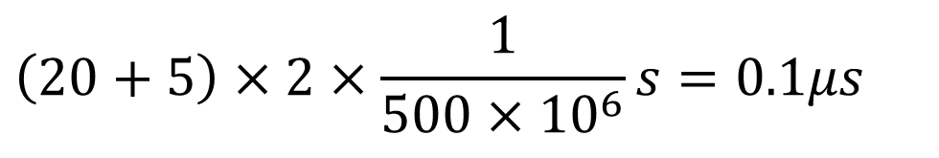
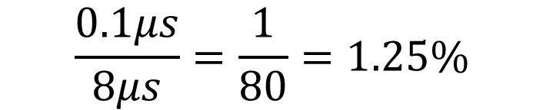
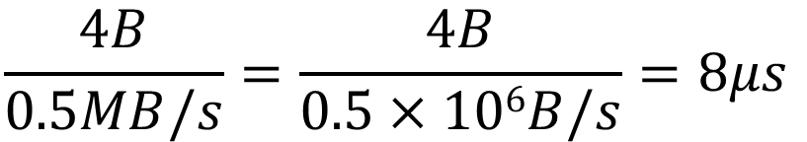
【例】CPU主频500MHz，CPI为2；外设数据传输速率为0.5MB/s，采用中断方式与主机进行数据传送，以32bit为传送单位。对应的中断服务程序包含20条指令，中断服务过程中的其他开销相当于5条指令的执行时间。
① 在中断方式下，CPU用于该外设I/O时间占整个CPU时间的百分比是多少？
【解】法1
两次传输（中断）的间隔时间：
每次传输中断服务时间：
百分比：
$$\frac{4B}{0.5MB/s}=\frac{4B}{0.5×106B/s}=8μs$$
$$\left(20+5\right)×2×\frac{1}{500×10^{6}}s=0.1μs$$
$$\frac{0.1μs}{8μs}=\frac{1}{80}=1.25\%$$

Slide 53
【例】CPU主频500MHz，CPI为2；外设数据传输速率为0.5MB/s，采用中断方式与主机进行数据传送，以32bit为传送单位。对应的中断服务程序包含20条指令，中断服务过程中的其他开销相当于5条指令的执行时间。
① 在中断方式下，CPU用于该外设I/O时间占整个CPU时间的百分比是多少？
【解】法2
时钟周期＝1/500MHz＝2ns
外设每秒中断的次数＝(0.5×10⁶B/4B)/s＝125000次中断/s
每次中断的时间＝(20＋5)×2×2ns＝100ns
每秒总中断时间＝125000×100ns＝0.0125s
1秒内，CPU用于该外设中断的时间比例为：0.0125s/1s＝1.25%

Slide 54
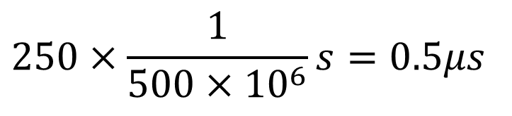
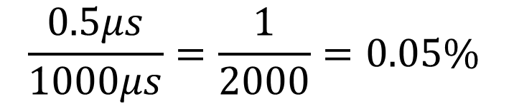
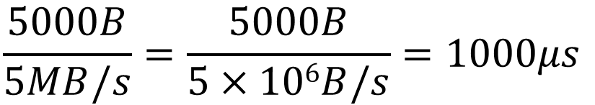
【例】CPU主频500MHz，CPI为2；外设数据传输速率为0.5MB/s，采用中断方式与主机进行数据传送，以32bit为传送单位。对应的中断服务程序包含20条指令，中断服务过程中的其他开销相当于5条指令的执行时间。
② 当该外设数据传送速率达到5MB/s时，改用DMA方式传送数据。假定每次DMA传送的数据块为5000B，且DMA预处理及后处理的总开销为250个时钟周期。则CPU用于该外设I/O时间占整个CPU时间的百分比是多少？
【解】法1
两次DMA传输的间隔时间：
每次DMA预处理时间：
百分比：
$$\frac{5000B}{5MB/s}=\frac{5000B}{5×106B/s}=1000μs$$
$$250×\frac{1}{500×10^{6}}s=0.5μs$$
$$\frac{0.5μs}{1000μs}=\frac{1}{2000}=0.05\%$$

Slide 55
【例】CPU主频500MHz，CPI为2；外设数据传输速率为0.5MB/s，采用中断方式与主机进行数据传送，以32bit为传送单位。对应的中断服务程序包含20条指令，中断服务过程中的其他开销相当于5条指令的执行时间。
② 当该外设数据传送速率达到5MB/s时，改用DMA方式传送数据。假定每次DMA传送的数据块为5000B，且DMA预处理及后处理的总开销为250个时钟周期。则CPU用于该外设I/O时间占整个CPU时间的百分比是多少？
【解】法2
时钟周期＝1/500MHz＝2ns
外设每秒DMA次数＝(5×10⁶B/5000B)/s＝1000次DMA/s
每次DMA的CPU处理时间＝250×2ns＝500ns
CPU每秒总DMA处理时间＝1000×500ns＝0.0005s
1秒内，CPU用于DMA处理的时间比例为：0.0005s/1s＝0.05%

Slide 56
计算机组成与系统结构
第8章 总线与输入/输出系统
8.4 输入/输出技术
8.4.4 I/O 通道方式

Slide 57
8.4.4 I/O通道方式
在大型计算机系统中，如果仅仅采用程序控制、DMA等基本输入输出方式来管理外围设备，会引起如下问题：
所有外围设备的输入输出工作全部由CPU承担，使得CPU不能专心于用户程序；
大型计算机系统中的外围设备很多，但一般并不同时工作，如果为每台设备都配置一个接口，必然是一种浪费 —— 特别是DMA接口，硬件代价很高。
在大型计算机系统中采用通道处理机的目的：
使CPU摆脱繁重的输入输出负担；
共享输入输出接口。

Slide 58
8.4.4 I/O通道方式
通道处理机能负担外围设备的大部分输入输出工作，包括：
管理所有按字节传输方式工作的低速和中速外围设备、按数据块传输方式工作的高速外围设备；
对DMA接口初始化；
设备故障检测、处理。
通道处理机虽然不是一台具有完整指令系统的处理机，但可以把它看作是一台能够执行有限输入输出指令、能够被多台外围设备共享的小型DMA专用处理器机。

Slide 59
8.4.4 I/O通道方式
CPU只负责“数据处理”， 将“传输控制”功能下放给通道。
通道的基本功能：
接受CPU的I/O指令，按指令要求与指定的外设通信；
执行内存中属于该通道的通道程序，控制外设与内存之间的数据传送。
从外设得到状态信息，与通道本身的状态信息一起送至内存指定单元，供CPU使用。
将外设及通道本身的中断请求按次序及时报告CPU。

Slide 60
8.4.4 I/O通道方式
通道(I/O channel)方式： 利用专用的I/O处理器控制I/O操作的方式。
I/O处理器/通道控制器(I/O processor，IOP)： 专用于输入输出控制的计算机。
三类IOP指令：
与数据传输相关的指令；
算术、逻辑和分支跳转指令；
I/O设备控制指令。

Slide 61
8.4.4 I/O通道方式 1. 通道的工作过程
CPU：
执行I/O指令（管态指令）
处理来自通道的中断
数据传送结束中断
故障中断
管态、目态：I/O指令为管态指令
通道指令、通道状态字
设备控制器的任务：
接收通道指令，控制外设完成所要求的操作。
向通道反映外设的状态。
将外设信号转换为通道能识别的标准信号。

Slide 62
8.4.4 I/O通道方式 1. 通道的工作过程
通道处理机输入输出主要过程的时间关系示意图
请求输入输 出访管指令
响应I/O
中断请求
时间t
CPU运行
用户程序
（目态）
CPU
编制通 道程序
登记或 处理
CPU运行
IO管理程序
（管态）
启动I/O通道
通道i（运行存放在主 存中的通道程序i）
组织I/O 操作
I/O操作结束
向CPU发I/O中断请求

Slide 63
用户程序
管理程序
通道程序
……
访管 |  | 入口
OC | 设备号
OC | 交换长度
OC | 主存起始地址
……
……
通道程序
置通道地址字
启动I/O
通道程序 断开通道指令
入口
广义
指令
和
参数
返回
中断处理程序
I/O中断请求
I/O中断响应
I/O中断返回
通道类型
通道完成一次数据传输的主要过程

Slide 64
8.4.4 I/O通道方式 1. 通道的工作过程
CPU
IOP
作业程序
操作系统
编制通道程序
访问指令
通道程序
启动I/O指令
执行结束， 发I/O中断
中断服务程序
图8.38 通道工作过程

Slide 65
8.4.4 I/O通道方式 2. 通道结构与类型
计算机系统对I/O控制的四层逻辑结构： CPU与内存⬄I/O通道⬄设备控制器⬄外围设备

Slide 66
存储管理部件
主CPU
选择通道
局部I/O总线
设备控制器
设备控制器
……
内存
设备
设备
设备
存储总线
数组多路通道
局部I/O总线
设备控制器
设备控制器
……
设备
设备
设备
字节多路通道
局部I/O总线
设备控制器
设备控制器
……
I/O通道结构
设备
设备
设备

Slide 67
8.4.4 I/O通道方式 2. 通道结构与类型
I/O通道的类型：
选择通道
数组多路通道
字节多路通道

Slide 68
8.4.4 I/O通道方式 2. 通道结构与类型
字节多路通道
适于字符类低速外围设备，通道的数据宽度为单字节，以字节交叉方式轮流的为多台外部设备服务。如光电机。
字节多路通道包含有多个子通道，每个子通道连接一个设备控制器。
选择通道
选择通道为优先级高的高速外围设备服务，如磁盘。数据传送以成块方式进行。
每个选择通道只有一个以成组方式工作的子通道，逐个为多台高速外围设备服务。
数组多路通道

Slide 69
8.4.4 I/O通道方式 2. 通道结构与类型
数组多路通道
数组多路通道：把字节多路通道和选择通道的特性结合起来。
连接多台高速外设，每次为一台高速设备传送一个数据块，并轮流为多台外围设备服务。
数组多路通道可以被看作是以成组方式工作的高速多路通道。数据宽度为定长块。
【例】从磁盘存储器读出一个文件的的过程：定位、找扇区、读出数据。
数组多路通道的实际工作方式是： 在为一台高速设备传送数据的同时，有多台高速设备可以在定位或者在找扇区。
与选择通道相比，数组多路通道的数据传输率和通道的硬件利用都很高，控制硬件的复杂度也高。

Slide 70
8.4.4 I/O通道方式 2. 通道结构与类型
存储管理部件： 决定由哪个部件使用存储总线访问内存。
优先级： 选择通道→数组多路通道→字节多路通道→CPU

Slide 71
8.4.4 I/O通道方式 2. 通道结构与类型
选择设备
【总结】
通道
字节多路通道
选择设备
选择设备
选择设备
通道
选择通道（数组选择通道）
选择设备
选择设备
选择设备
通道
数组多路通道
三种类型通道传送数据的方式

Slide 72
8.4.4 I/O通道方式 3. 通道流量
通道流量：通道在数据传送期内，单位时间内传送的字节数。
极限流量：通道能达到的最大流量。
与下列因素有关：
工作方式
数据传送期内选择一次设备的时间T_{S}
传送一个字节的时间T_{D}的长短
三种通道的极限流量：
f_{max_select}＝N/(T_{S}＋NT_{D})＝ 1/(T_{S}/N＋T_{D})
f_{max_block}＝K/(T_{S}＋KT_{D})＝ 1/(T_{S}/K＋T_{D})
f_{max_byte}＝1/(T_{S}＋T_{D})

Slide 73
8.4.4 I/O通道方式 3. 通道流量
通道实际最大流量与连接在这个通道上的所有设备的数据传输率的关系如下：
其中，
j为通道的编号
f_{i,j}为第j通道上所挂的第i台设备的字节传送速率
p_{j}为第j号通道中所接设备的台数

Slide 74
8.4.4 I/O通道方式 3. 通道流量
为了保证通道能够正常工作，不丢失数据，各种通道实际最大流量应该不大于通道极限流量，即满足下列不等式关系：
f_{byte , j} ≤ f_{max_byte , j}
f_{block , j} ≤ f_{max_block , j}
f_{select , j} ≤ f_{max_select , j}

Slide 75
8.4.4 I/O通道方式 3. 通道流量
如果I/O系统有m个通道，其中1～m₁为字节多路，m₁+1～m₂为数组多路，m₂+1～m为选择，则I/O系统的极限流量为
必然会满足
左右两边的差值越小，利用率越高，设计越合理。
＝
≥

Slide 76
8.4.4 I/O通道方式 3. 通道流量
【例8.9】设字节多路通道接有4个I/O设备，数据传输率小于200字符/s；数组多路通道接有一台打印机、一台调制解调器和一台绘图机，假定打印机速度为20页/min，每页40行，每行80字符；调制解调器传输率为5600字符/s；绘图机传输率为2400字符/s。试确定字节多路通道、数组多路通道的流量(实际最大流量)以及I/O系统工作时的极限流量。
【解】
字节多路通道的流量为
数组多路通道的流量为
I/O系统工作时的极限流量
f_{max}≥f_{byte}＋f_{block}＝800＋5600＝6400(字符/s)
根据流量设计的基本条件，该I/O系统的极限流量可设计为大于6400字符/s即可。
＝4×200＝800(字符/s)
3
I/O设备

Slide 77
计算机组成与系统结构
第8章 总线与输入/输出系统
8.4 输入输出技术
输入输出技术图解

Slide 78


Slide 79
Notes:
中断：夹书签；中断嵌套
DMA：停止CPU方式、存储器分时方式、周期挪用(窃取)方式

Slide 80


Slide 81
计算机组成与系统结构
第8章 总线与输入/输出系统
8.4 输入输出技术
8.4.5 操作系统的支持

Slide 82
8.4.5 操作系统的支持
DOS
Windows、Linux、UNIX、Solaris
设备驱动程序的功能：
对设备初始化和释放。
把数据从内核传送到硬件和从硬件读取数据。
读取用户程序传送给设备文件的数据和回送用户程序请求的数据。
检测和处理设备出现的错误。
PnP，Plug and Play

Slide 83
8.4.5 操作系统的支持
应用程序
返回I/O操作的结果
用户模式I/O请求
Win32子系统
用户模式
内核模式
I/O系统服务接口
返回结果
I/O
管理器
IRP
设备驱动程序
返回
I/O管理器
硬件抽象层
（HAL）
I/O管理器功能示意图
硬 件

Slide 84
第8章 总线、输入/输出系统
【例8.7】某中断系统响应中断需要50ns，执行中断处理程序至少需要150ns，其中有60ns用于软件额外开销。那么，该系统的中断频率最大是多少？中断额外开销时间占中断时间的比例是多少？有一个字节设备，数据传输率为10MB/s，如果以中断方式且每次中断传送一个数据，那么该系统能实现这个传输要求吗？(p364)
【解】
∵ 最短的中断间隔时间＝最短的中断时间＝50+150＝200(ns)
∴ 最大的中断频率=1/200ns=5×10⁶(次/s)
中断额外开销时间＝中断系统响应时间＋软件额外开销
＝50＋60＝110(ns)
中断额外开销时间占中断时间的比例＝110/200＝55%
∵ 设备数据传输率为10MB/s，
即传输数据的间隔时间＝100ns＜最短的中断间隔时间，
∴ 该系统不能实现这个传输要求。
共60ns
硬件
软件
50ns
150ns

Slide 85
第8章 总线、输入/输出系统
【例8.7】某中断系统响应中断需要50ns，执行中断处理程序至少需要150ns，其中有60ns用于软件额外开销。那么，该系统的中断频率最大是多少？中断额外开销时间占中断时间的比例是多少？有一个字节设备，数据传输率为1MB/s，如果以中断方式且每次中断传送一个数据，那么该系统能实现这个传输要求吗？(p364)
【解】最短的中断间隔时间＝最短的中断时间＝50+150＝200(ns)
中断额外开销时间＝50ns＋60ns＝110ns
用于传输数据的时间＝150ns-60ns＝90ns
∵ 设备数据传输率为1MB/s，
即传输数据的间隔时间＝1000ns＞最短的中断间隔时间，
∴ 该系统可以实现这个传输要求。
程序查询，每次循环1000ns，等待时间＝1000ns-90ns＝910ns。
中断，每数据CPU空闲时间＝1000ns-110ns-90ns＝800ns，
即：800ns做其它事，200ns处理此外设事务，……，周而复始。
共60ns
硬件
软件
50ns
150ns

